Slide 1
Diabetes 130-US hospitals for years
1999-2008
Samostalni projekat iz Istraživanja podataka 1
Autor: MilicaTošić 105/2019
Jun 2023, Matematički fakultet

Slide 2
Ova baza podataka sadrži informacije o dijabetesu i bolničkom lečenju pacijenata sa dijabetesom u 130 bolnica u Sjedinjenim Američkim Državama od 1999. do 2008. godine.
Baza ima 101,766 instanci I 50 atributa, a neki od atributa su:
admission_source_id: ID izvora prijema
time_in_hospital: vreme provedeno u bolnici (u danima)
metformin-pioglitazone: kombinacija metformina i pioglitazona
change - promena lekarskog tretmana
diabetesMed - da li je pacijent koristio lekove za dijabetes
readmitted - Ponovni prijem (da li je pacijent ponovo primljen u bolnicu)
U bazi se nalazi 13 numeričkih i 37 kategoričkih podataka.

Slide 3
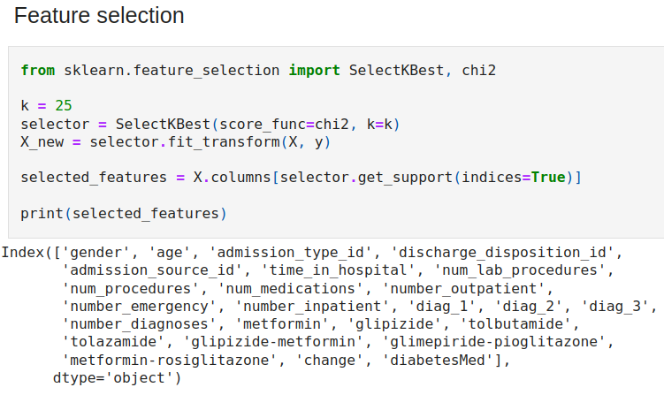
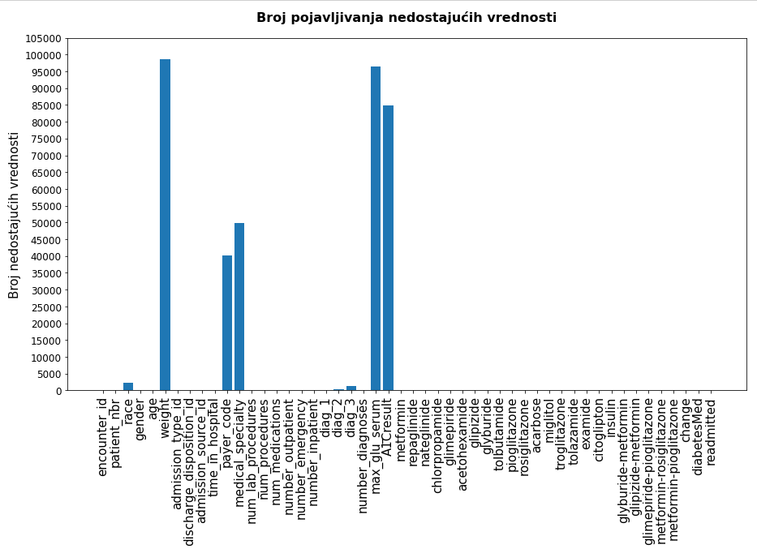
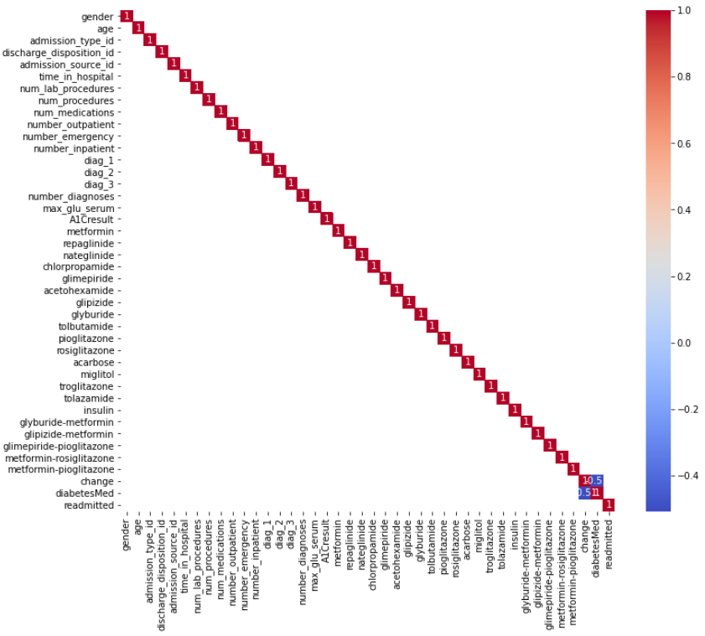
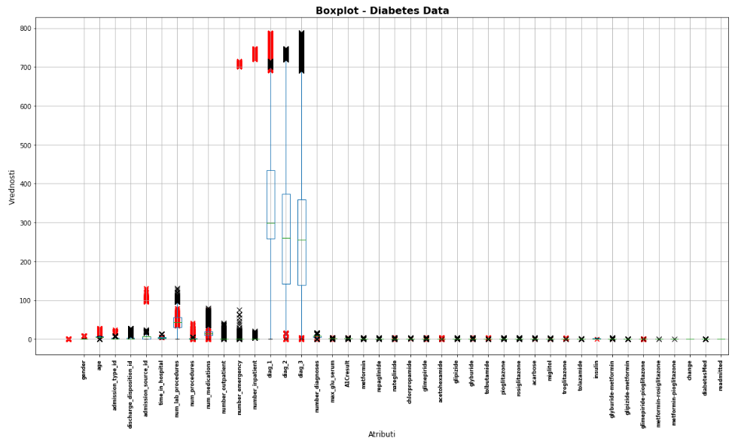
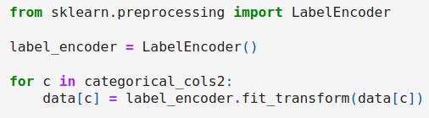
PREPROCESIRANJE

Slide 4
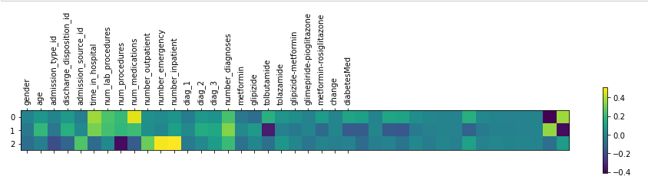
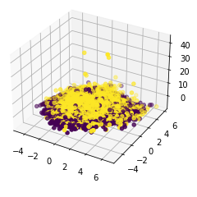
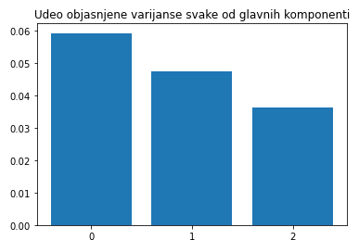
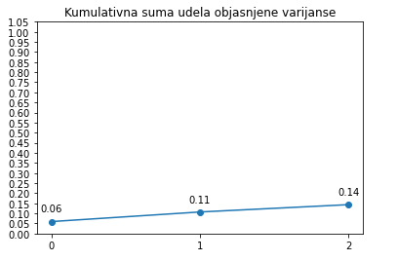
PREPROCESIRANJE 2.deo – PCA algoritam
Vizuelizacija podataka.

Slide 5
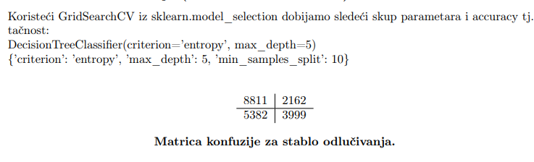
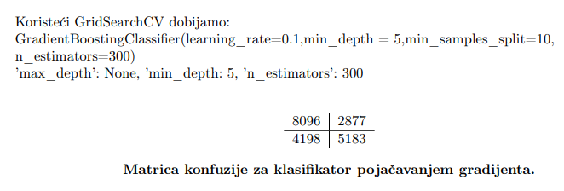
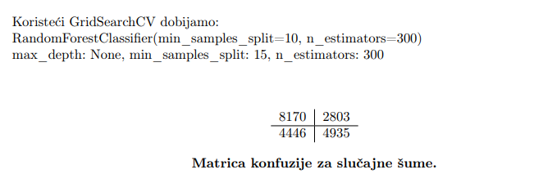
KLASIFIKACIJA

Slide 6
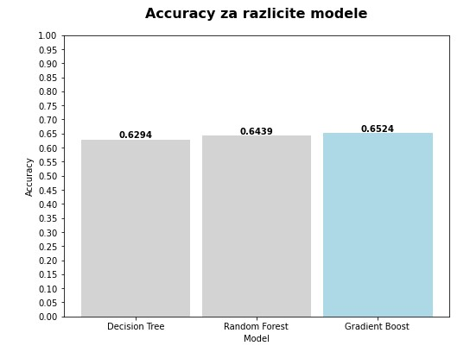
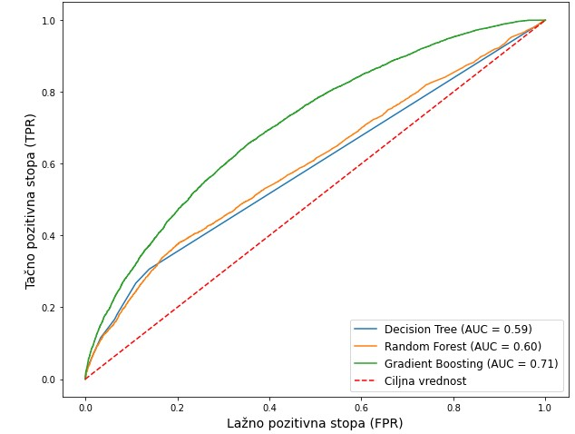
POREDJENJE MODELA KLASIFIKACIJE

Slide 7
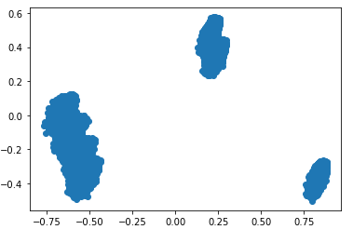
KLASTEROVANJE
Kao i kod klasifikacije, odradićemo preprocesiranje: brisanje nedostajućih vrednosti, enkodiranje, feature selection.
Takodje iskoristili smo i PCA algoritam. Pre toga naravno, odradjen MinMaxScaler, čiime se obezbedjuje da svi atributi imaju sličan uticaj prilikom PCA analize.
Na ovoj slici vidimo da su podaci rasporedjeni tako da , ćemo najverovatnije koristiti 3 klastera.

Slide 8
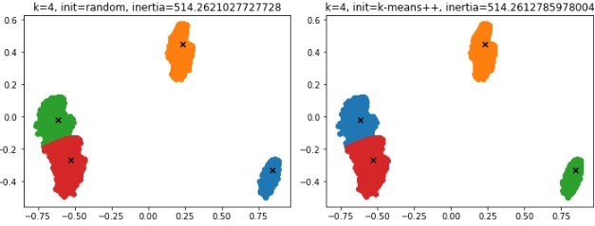
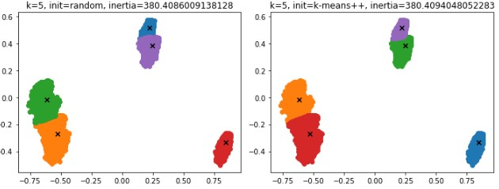
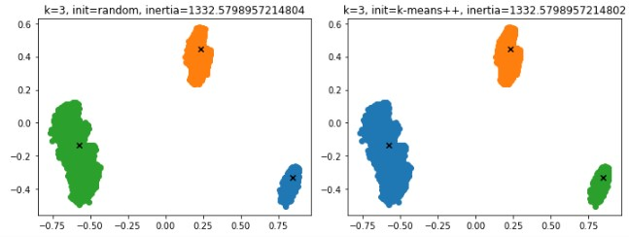
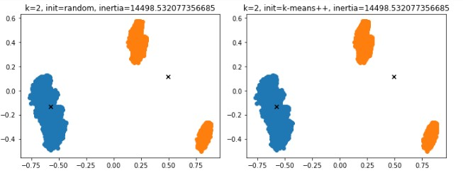
ALGORITAM K SREDINA (KMeans)

Slide 9
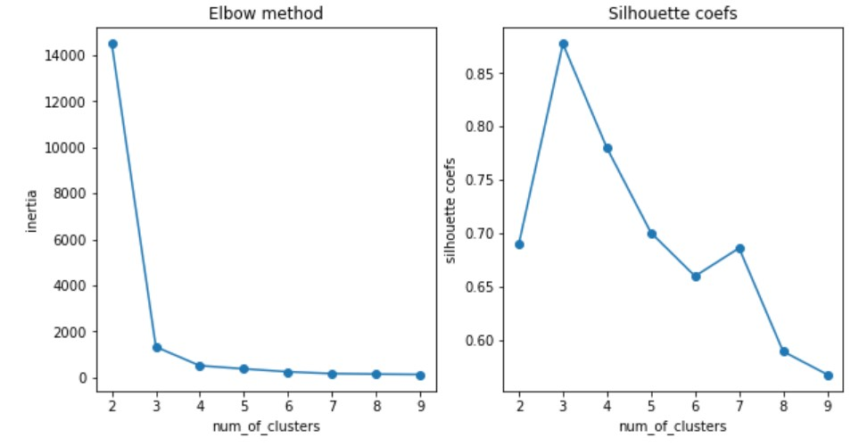
POTVRDJIVANJE ZAKLJUČKA KLASTEROVANJA PREKO METODA LAKTA
Na desnoj slici, možemo videti grafik koeficijenata siluete na kom se isto vidi da je 3 klastera najbolji izbor jer je vrednost siluete tada najveća.

Slide 10
SAKUPLJAJUĆE KLASTEROVANJE
(AgglomerativeClustering)
Iskorišćen algoritam sa atributima:
n_clusters=3,linkage=’single’, compute_distances=True

Slide 11
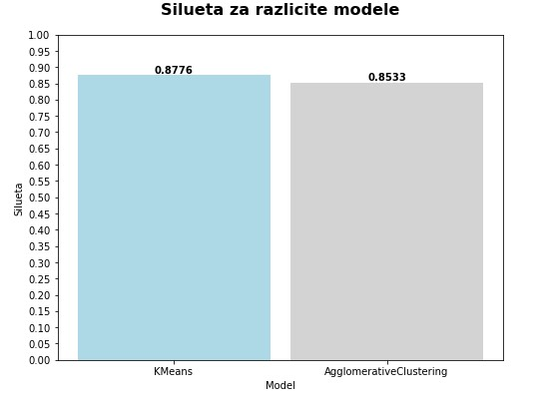
POREDJENJE MODELA KLASTEROVANJA

Slide 12
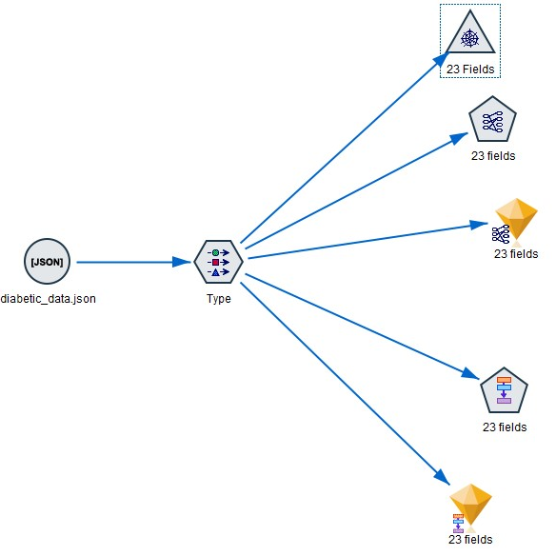
PRAVILA PRIDRUŽIVANJA U SPSS-u
Promenjen tip podataka, izabrano 23 podataka, koji su izabrani preko Feature Selection-a u prethodne dve oblasti, a zatim iskorišćen algoritam Apriori i algoritam Association Rules (iz Modeling/Association)

Slide 13

APRIORI ALGORITAM
Ako pacijent koristi lekove za dijabetes, u 100% slučajeva se koristi stabilna količina leka glipzide, a lek tolazamide se ne koristi.
Ako pacijent ne koristi lek tolazamide, onda je to u 100% slučajeva pacijent starosne dobi od 60 do 70 godina, koji je do sada bio dijagnostikovan 9 puta.
Ako pacijent ne koristi lek glipzide, onda je to u skoro 93% slučajeva pacijent koji je ponovo primljen u bolnicu posle više od 30 dana, koji je takođe nedavno promenio svoj lekarski tretman, koji ne koristi lek tolazamide i koji ima ID prijema 7.

Slide 14
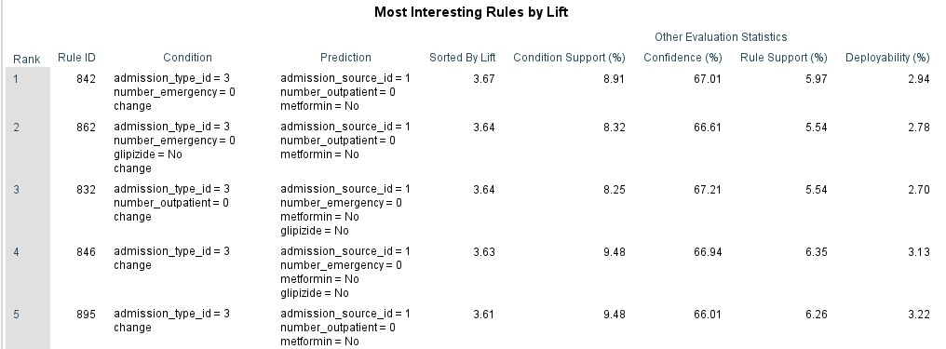
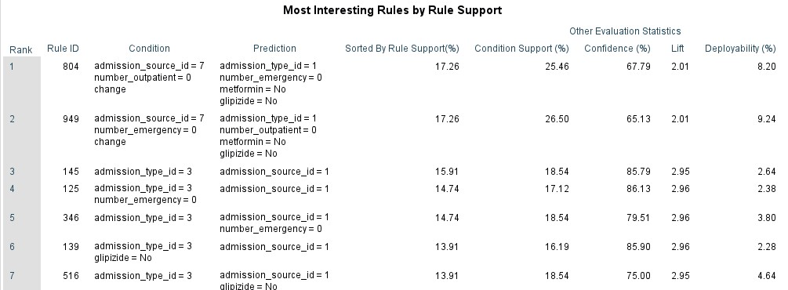
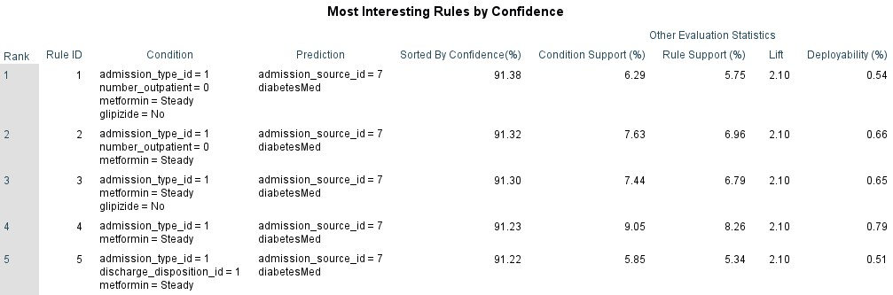
ASSOCIATION RULES
Par dobijenih pravila koja se nalaze u segmentu onih sortiranih po liftu.
Par dobijenih pravila koja se nalaze u segmentu onih sortiranih po pouzdanosti.
Par dobijenih pravila koja se nalaze u segmentu onih sortiranih po podršci.

Slide 15
HVALA NA PAŽNJI!

Slide 16
Par dobijenih pravila koja se nalaze u segmentu onih sortiranih po liftu.

